Slide 1
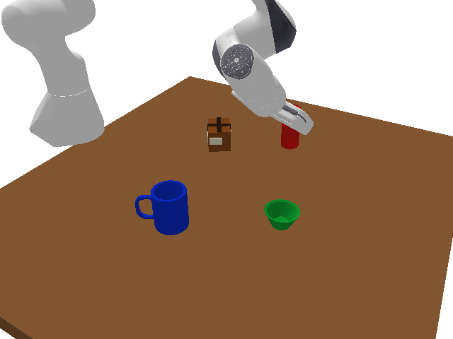
具身智能 · 机器人算法 · 抓取规划作品集
开放词汇感知驱动的
机械臂抓取规划
文本指令 → 语义感知 → 6-DoF 抓取 → Panda 执行
PYBULLET SIMULATION
Python · PyBullet · YOLO-World · GraspNet · Open3D · PyTorch
github.com/IptiharPolat/open-vocab-grasping
真实保留 seed-10：DeepSeek + YOLO-World + 官方 GraspNet 成功抬升
一次真实成功 episode
bottle | 1,009 → 4 候选 | 抬升 0.115870 m
OPEN-VOCAB GRASPING | PYBULLET SIMULATION
真实项目素材：seed-10 bottle demo.gif / agent_result.json
01
Notes:
开场：这是一个在 PyBullet 仿真中验证的 text-to-grasp 系统。先展示最终闭环，再解释每层如何避免把仿真真值当作感知结果。 [Sources] - outputs/20260816_140448_414159_run_seed10/demo.gif - outputs/20260816_140448_414159_run_seed10/agent_result.json - https://github.com/IptiharPolat/open-vocab-grasping

Slide 2
PROBLEM & SCOPE
从“说出目标”到“安全抓起目标”
固定类别感知的局限
本项目的输入 / 输出
传统抓取系统常把
类别、目标选择和几何规划
写死在任务中。
“请抓取桌面上的瓶子”
Panda 预抓取 → 接近 → 闭合 → 抬升
面对“抓取红色瓶子 / pick the mug”这类自然语言目标时，需要把二维语义与三维可执行抓取对应起来。
中文/英文文本指定目标
开放词汇检测与 RGB-D 三维关联
6-DoF 候选、碰撞与 IK 约束
自动成功判定与失败归因
验证范围：固定相机 + Franka Panda + 桌面场景的 PyBullet 仿真；不代表真机、ROS 或真实相机性能。
OPEN-VOCAB GRASPING | PYBULLET SIMULATION
范围声明：PyBullet 仿真，不是物理机器人部署
02
Notes:
问题页：强调工程难点不是“让机械臂动起来”，而是把文本语义、RGB-D 几何和可达运动统一到一个可审计闭环中。 [Sources] - README.md - docs/architecture.md - docs/experiment_protocol.md

Slide 3
SYSTEM ARCHITECTURE
完整闭环：语义决定“抓谁”，几何决定“怎么抓”
中文 / 英文
任务指令
DeepSeek
结构化计划
YOLO-World
开放词汇检测
RGB-D
点云重建
官方 GraspNet
6-DoF 候选
语义+安全
筛选
Panda
执行
筛选链路
检测框投影
深度一致性
官方碰撞标记
工作空间/夹爪宽度
Panda IK
轨迹插值
真值边界：PyBullet instance ID 只用于 oracle 上界、事后指标与物理/成功判定；开放词汇语义选择不读取实例 ID。
OPEN-VOCAB GRASPING | PYBULLET SIMULATION
架构源：docs/architecture.md；LLM 安全源：docs/agent_architecture.md
03
Notes:
这一页强调职责分工：DeepSeek 只规划受约束阶段；YOLO-World 给出语义证据；GraspNet 提供候选；最后由明确物理和运动学规则筛选并执行。 [Sources] - docs/architecture.md - docs/agent_architecture.md - docs/coordinate_frames.md - Ultralytics YOLO-World documentation - graspnet/graspnet-baseline official repository

Slide 4
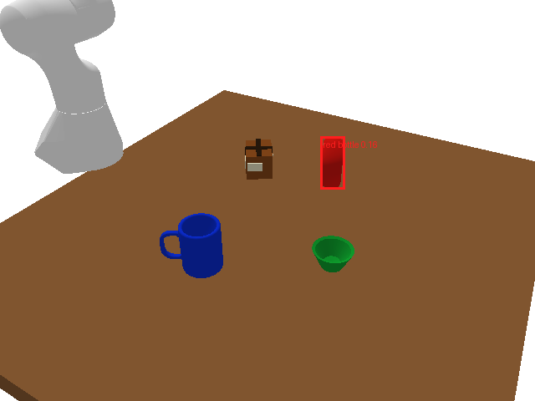
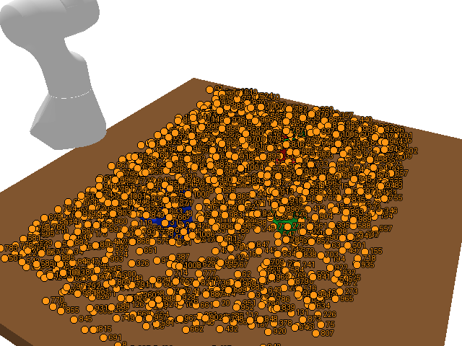
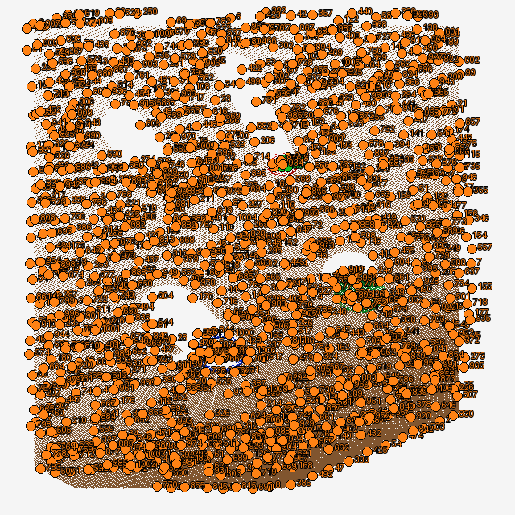
OPEN-VOCABULARY PERCEPTION
开放词汇检测与三维关联：不以实例 ID 替代感知
真实 YOLO-World：bottle 检测框
候选中心投影到目标框并检查深度
场景级候选的 3D 过滤可视化
1
动态文本类别：由指令给定目标词
2
OpenGL 深度缓冲 → 米制 z，反投影为点云
3
候选中心需同时满足框内、深度一致与几何间隙
实例真值仅在推理后计算 IoU 和目标选择指标；没有作为 YOLO-World 输入或候选语义选择输入。
OPEN-VOCAB GRASPING | PYBULLET SIMULATION
真实 seed-10 图像：detections.png / filtered_candidates_2d.png / filtered_candidates_3d.png
04
Notes:
展示真实单次完整 episode 的三个阶段。强调检测框本身不足以识别抓取归属，因此将 3D 抓取中心投影回图像并加上深度一致性。 [Sources] - outputs/20260816_140448_414159_run_seed10/detections.png - outputs/20260816_140448_414159_run_seed10/filtered_candidates_2d.png - outputs/20260816_140448_414159_run_seed10/filtered_candidates_3d.png - docs/coordinate_frames.md - docs/experiment_protocol.md

Slide 5
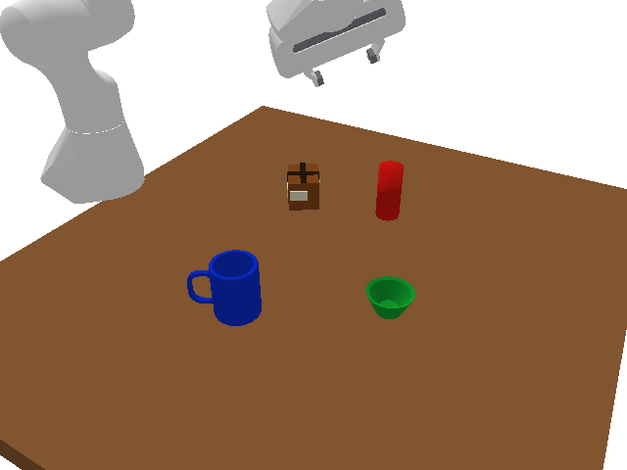
GRASP PLANNING & EXECUTION
6-DoF 候选不是直接执行：必须经过物理与运动学筛选
坐标链与筛选
T_base_grasp =
T_base_world · T_world_camera ·
T_camera_grasp · T_grasp_tool
预抓取 / 接近
闭合 / 抬升
抓取分数 / 宽度
桌面与点云碰撞
RESET
OBSERVE
DETECT
GENERATE
SELECT
工作空间 / 接触支持
预抓取 + 抓取 IK
PREGRASP
APPROACH
CLOSE
LIFT
EVALUATE
真实官方 GraspNet 候选筛选可视化
关节插值轨迹
保留的真实 bottle 结果：官方 GraspNet 1,009 个候选 → 4 个可执行候选 → 抬升 0.115870 m；整个过程由 Panda 状态机执行。
OPEN-VOCAB GRASPING | PYBULLET SIMULATION
真实 seed-10：agent_result.json；坐标定义：docs/coordinate_frames.md
05
Notes:
抓取候选是神经网络的输出，但不能直接给机器人。这里展示从相机抓取位姿到 Panda TCP 的变换，以及碰撞、IK、轨迹等可解释安全门。 [Sources] - outputs/20260816_140448_414159_run_seed10/filtered_candidates_3d.png - outputs/20260816_140448_414159_run_seed10/agent_result.json - docs/coordinate_frames.md - docs/architecture.md

Slide 6
SAFE LLM PLANNING
DeepSeek 只负责受约束任务规划，不自由执行代码
中文/英文指令
JSON 计划
规则校验
受限 DSL
安全执行
请抓取桌面上的瓶子
action=pick
target=bottle
Schema
目标白名单
六步顺序
controller.detect
('bottle')
… 共六调用
SafeRobot
Controller
逐阶段门控
40 次真实 DeepSeek API 规划：计划有效 / 目标正确 / 本地 DSL 校验均为 40/40；平均规划延迟 0.861 s。
关键边界：模型返回 JSON；系统本地编译并 AST 验证固定六调用 DSL；导入、builtins、额外调用、顺序变化和目标变化均拒绝。
OPEN-VOCAB GRASPING | PYBULLET SIMULATION
真实 Agent 40 回合：cases.csv / summary.json；单例：agent_plan.json / trace.json
06
Notes:
不要说“DeepSeek 生成并执行任意 Python”。正确描述是：模型只产生结构化计划；系统编译为固定 DSL 并做 AST 白名单检查；控制器逐阶段同步真实流水线。 [Sources] - outputs/20260816_140225_904008_agent_evaluation/cases.csv - outputs/20260816_140225_904008_agent_evaluation/summary.json - outputs/20260816_140448_414159_run_seed10/agent_plan.json - outputs/20260816_140448_414159_run_seed10/agent_generated_plan.py - outputs/20260816_140448_414159_run_seed10/agent_generated_plan_trace.json - docs/agent_architecture.md

Slide 7
FORMAL EVALUATION
正式 40 回合实验：语义链路稳定，物理接触仍是主要瓶颈
阶段通过率（40 个固定 seed，四类目标）
按类别端到端成功率（每类 10 回合）
9/10
检测
38/40 (95.0%)
目标选择
37/40 (92.5%)
6/10
6/10
5/10
IK 可达
35/40 (87.5%)
端到端
26/40 (65.0%)
mug
bottle
bowl
box
官方 GraspNet 平均推理 5.845 s · 单回合平均 11.519 s · DeepSeek Agent 完整系统：40/40 计划校验、26/40 物理任务成功
OPEN-VOCAB GRASPING | PYBULLET SIMULATION
数据：outputs/.../episodes.csv、summary.json、Agent cases.csv、summary.json
07
Notes:
这是正式固定种子实验，所有失败均计入分母。端到端 26/40 不能被 40/40 的计划层指标掩盖；瓶子最好，碗最低。 [Sources] - outputs/20260815_001417_040250_evaluation/episodes.csv - outputs/20260815_001417_040250_evaluation/summary.json - outputs/20260816_140225_904008_agent_evaluation/cases.csv - outputs/20260816_140225_904008_agent_evaluation/summary.json - docs/experiment_protocol.md

Slide 8
FAILURE ANALYSIS & NEXT
把 14 次失败保留在统计中：下一步从“能抓”走向“稳定抓”
失败分布（40 回合）
下一步：闭环与真机迁移前的四项改进
检测失败
1/40
1
开放词汇分割
减少 2D 框内背景混入
无可接受候选
4/40
接触/力稳定性评分
闭合后再决定是否抬升
2
未稳定抬升
9/40
3
视觉反馈与重抓
将失败检测转为闭环恢复
仅 PyBullet 仿真；无真实 RGB-D、ROS 或真机。
合成 RGB-D 与 GraspNet 训练域的差异仍影响候选和接触稳定性。
4
真机标定与安全控制
相机外参、碰撞模型、急停
当前限制
结论：语言规划已被安全约束，下一阶段的主攻点是物理闭环可靠性。
OPEN-VOCAB GRASPING | PYBULLET SIMULATION
失败来源：docs/failure_analysis.md；演示视频：outputs/.../demo.mp4
08
Notes:
收尾：这不是把 65% 包装成完成，而是保留失败并将下一步聚焦在接触稳定、开放词汇分割、视觉闭环和真机安全迁移。 [Sources] - docs/failure_analysis.md - outputs/20260815_001417_040250_evaluation/episodes.csv - docs/job_material_evidence.md - outputs/20260816_140448_414159_run_seed10/demo.mp4

